Slide 1





A caccia di CO₂!
Dr. Federico Dattila
Marie Skłodowska-Curie
Post-Doctoral fellow
SuPERCO₂-101104004
Giulia Cuatto
PhD Student
ENI & POLITO
CREST Group, DISAT, Politecnico di Torino
https://fededat.github.io/
federico.dattila@polito.it
giulia.cuatto@polito.it

Slide 2
Presentazione interattiva!
Ogni volta che vedete il segnale, preparatevi a rispondere.
Prenotate il vostro turno di risposta alzando la mano.
State attenti per vincere durante il gioco finale!
Q

Slide 3
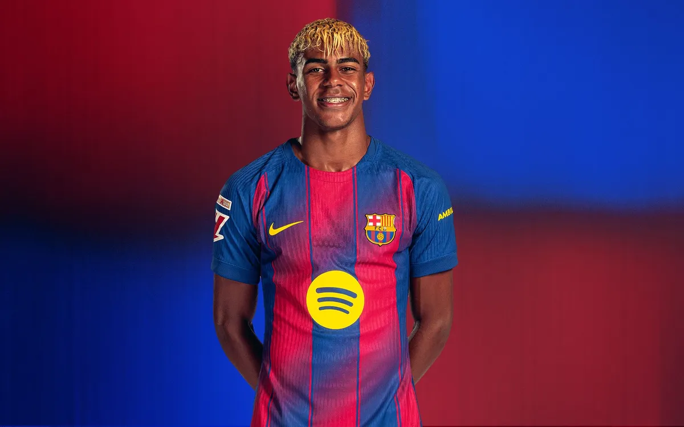

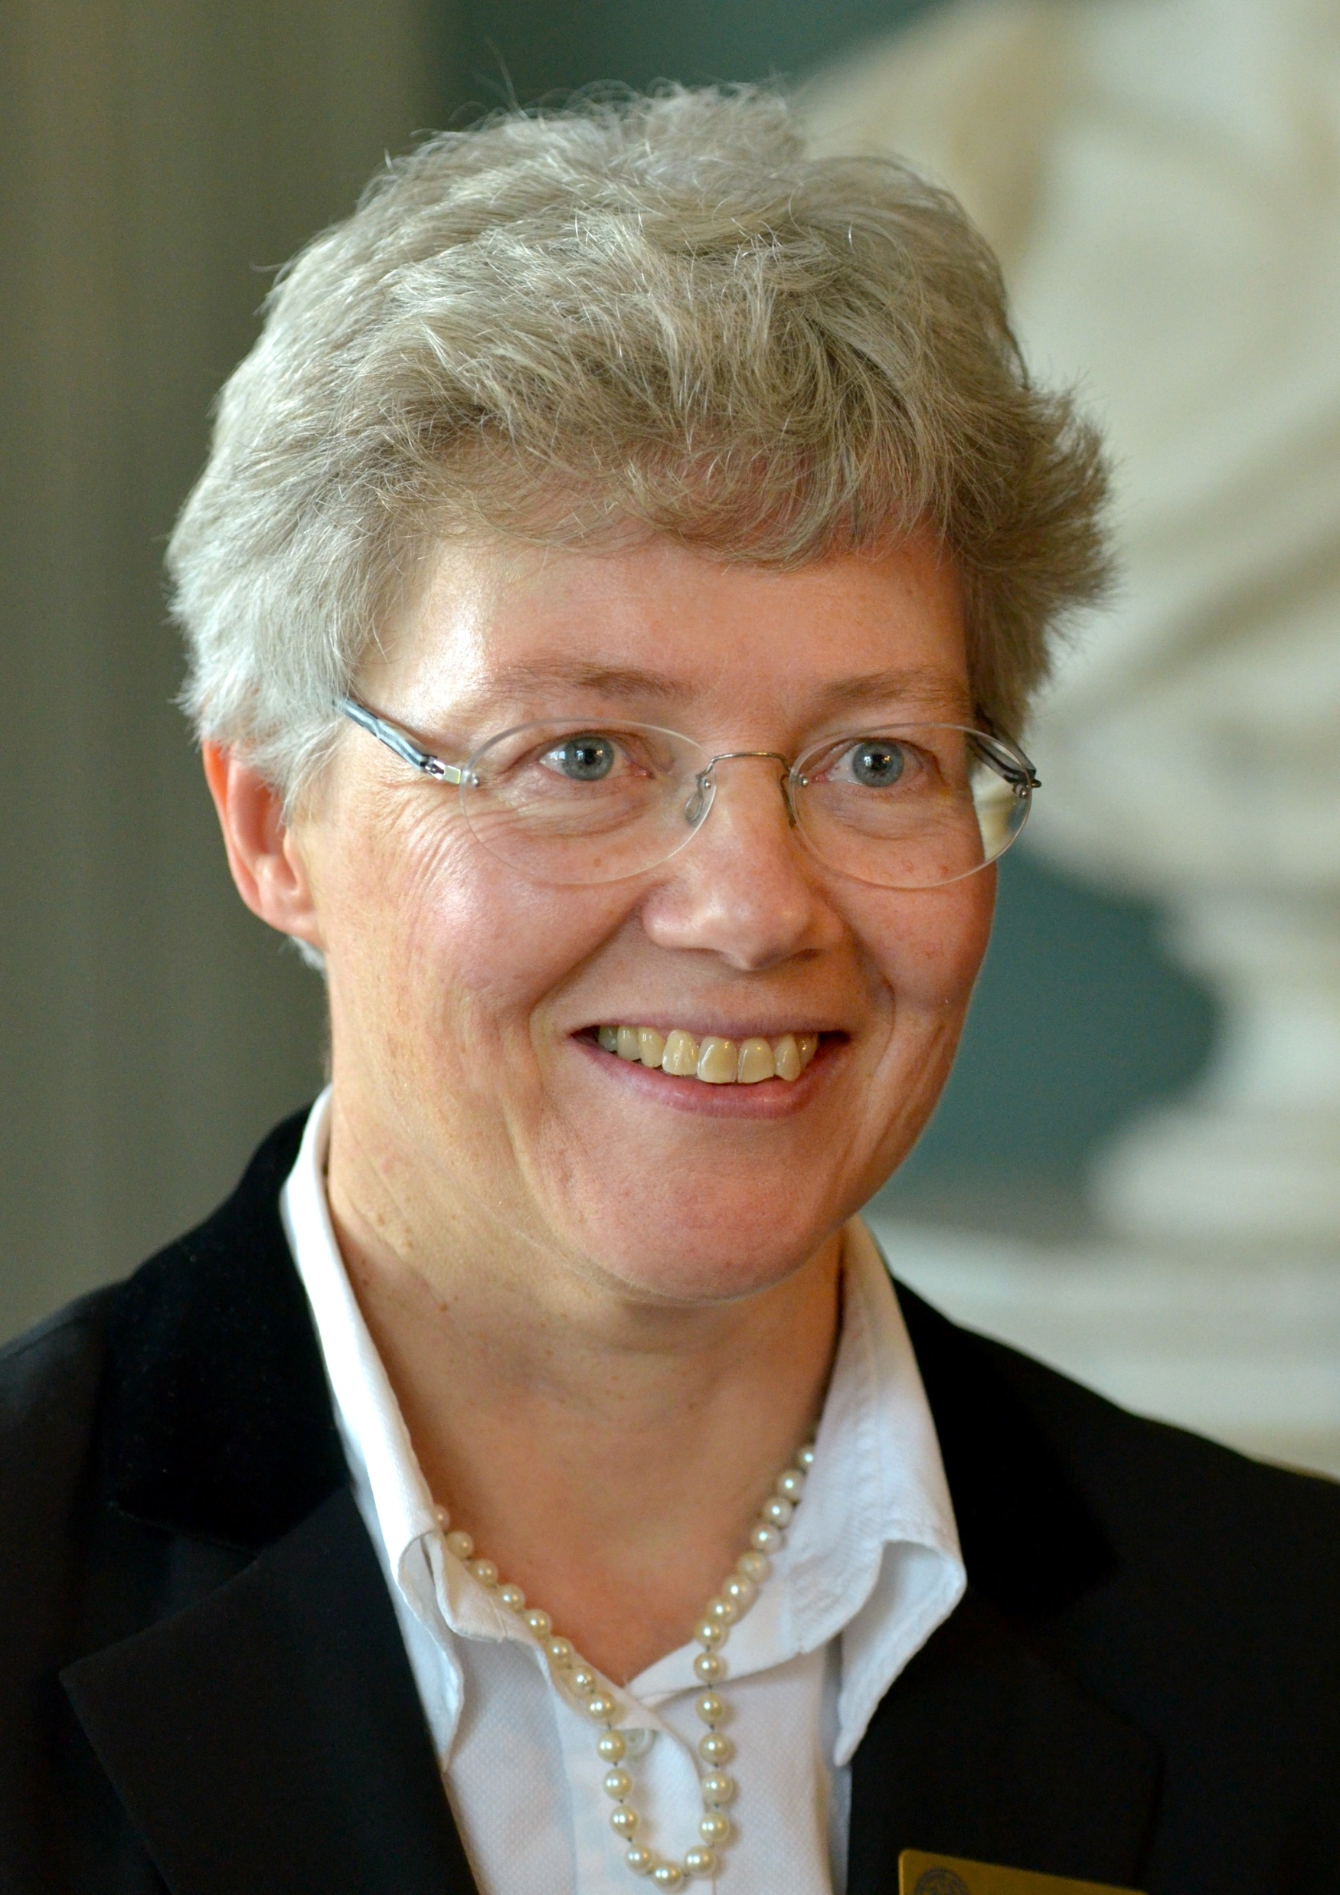
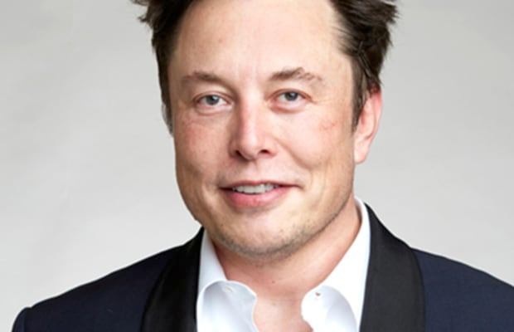
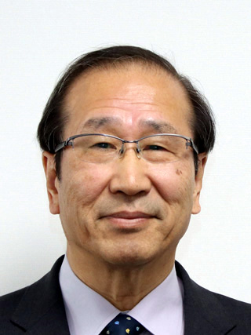
Q1
1
2
Lamine Yamal,
giocatore di calcio
Chiara Ferragni,
influencer, imprenditrice
3
4
5
Anne L’Huillier,
Nobel 2023 (Fisica)
Elon Musk, imprenditore
Susumu Kitagawa,
Nobel 2025 (Chimica)

Slide 4

2008-2012, Italia
Diploma di Liceo Classico

Slide 5
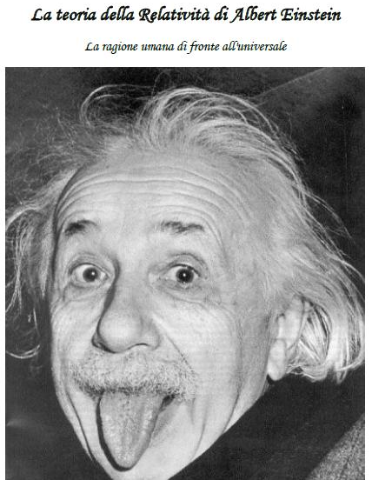
2012, Tesina liceale
La Teoria della Relatività di Albert Einstein
La ragione umana di fronte all’universale
Un finale non previsto

Slide 6
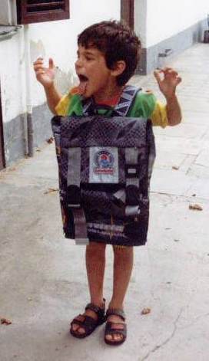
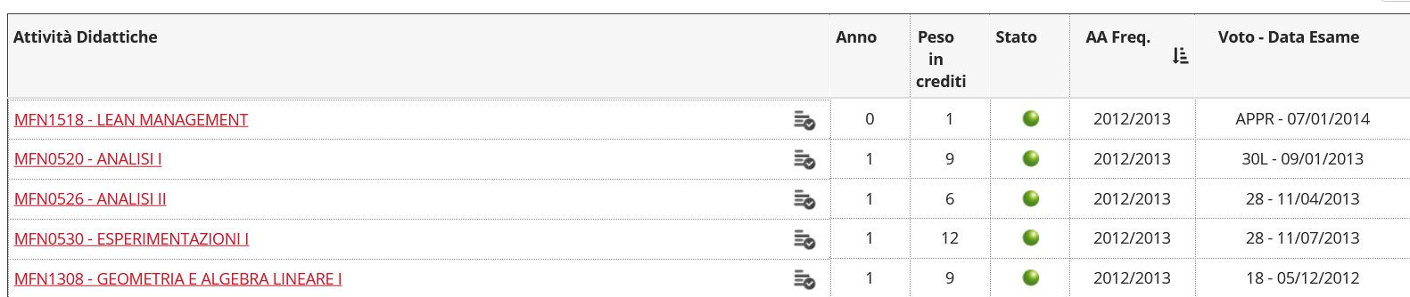
Settembre 2012: Laurea Magistrale in Fisica
Un inizio terribile!

Slide 7
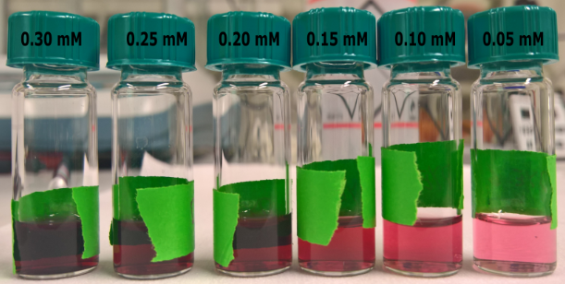
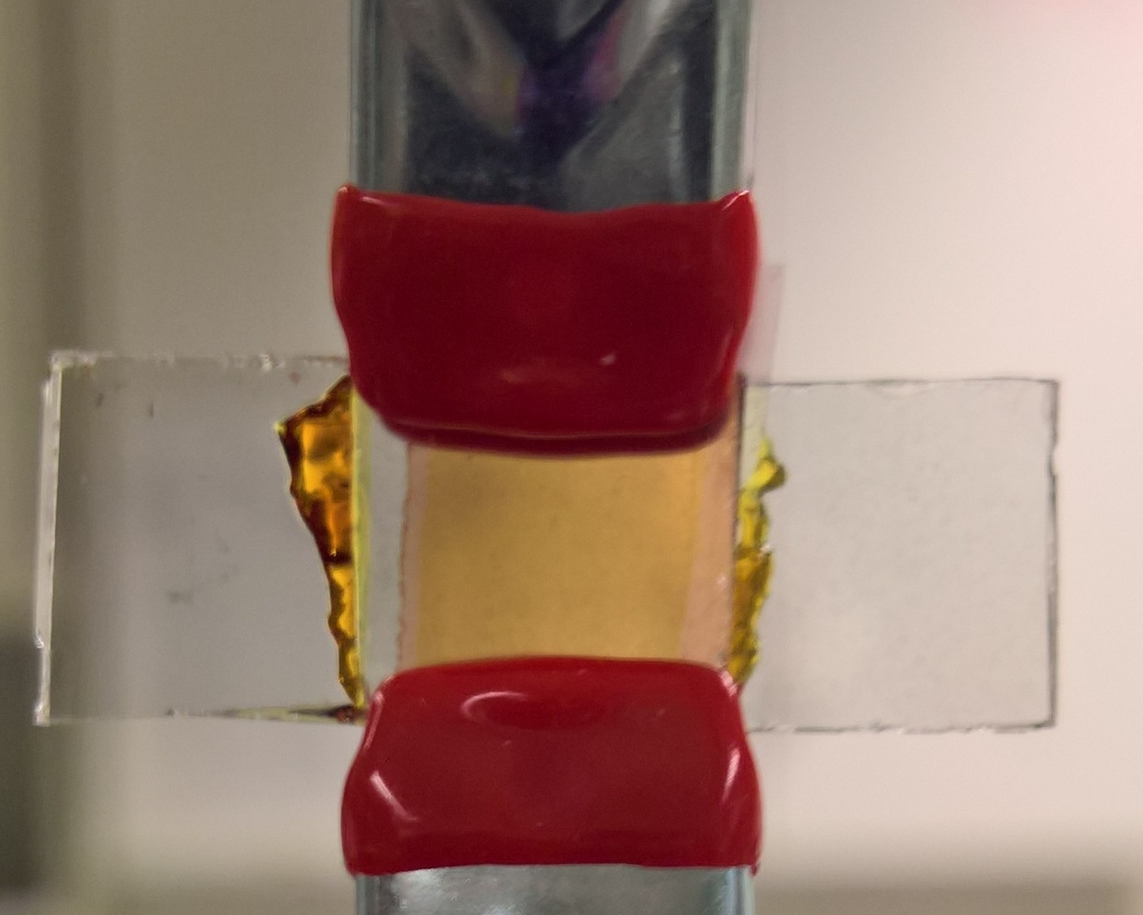
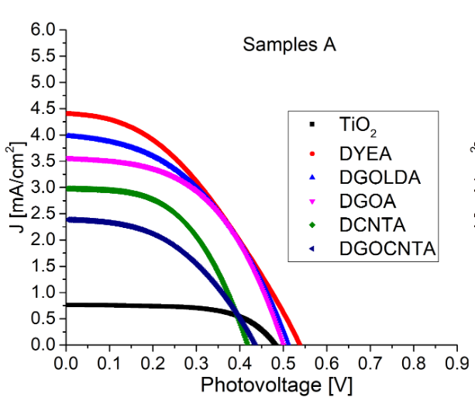
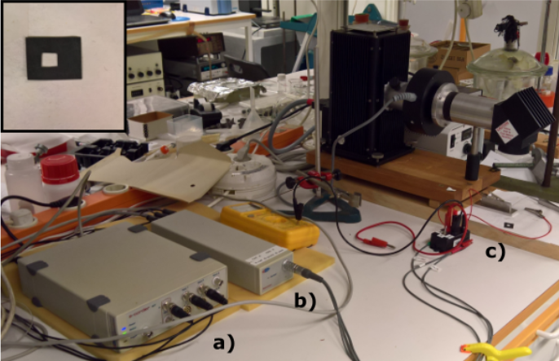
2017: Tesi Magistrale in Svezia
Lo foto-elettrochimica è divertente!

Slide 8

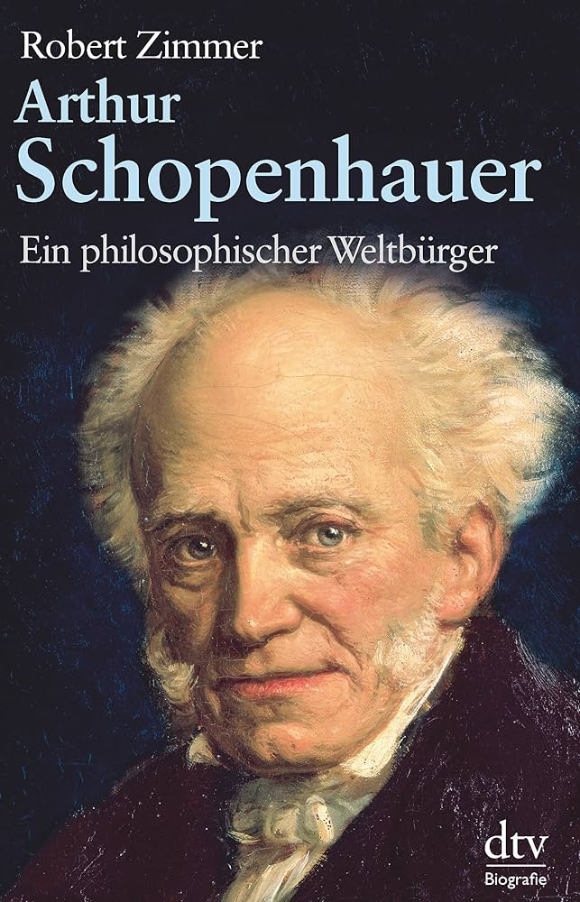
2012-2017, Italia
Diploma di Liceo Scientifico

Slide 9
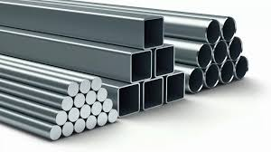
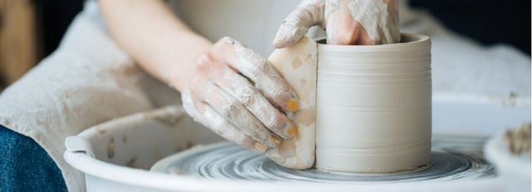
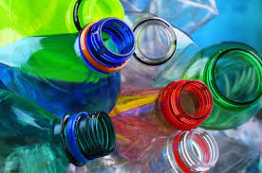
2017-2022: Laurea triennale e magistrale in Ingegneria dei Materiali
Devo capire cosa mi piace, ma poi è bellissimo!

Slide 10
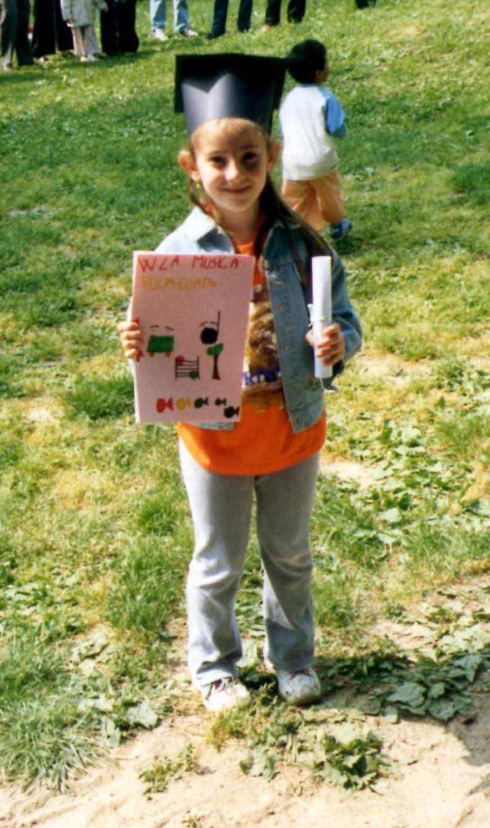
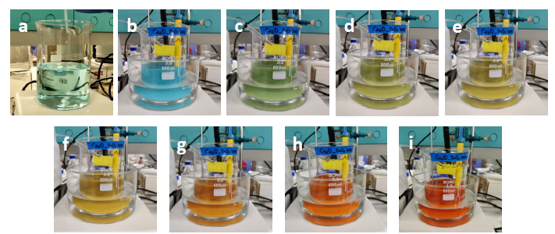
2022: Tesi magistrale
Lo foto-elettrochimica è bella!

Slide 11

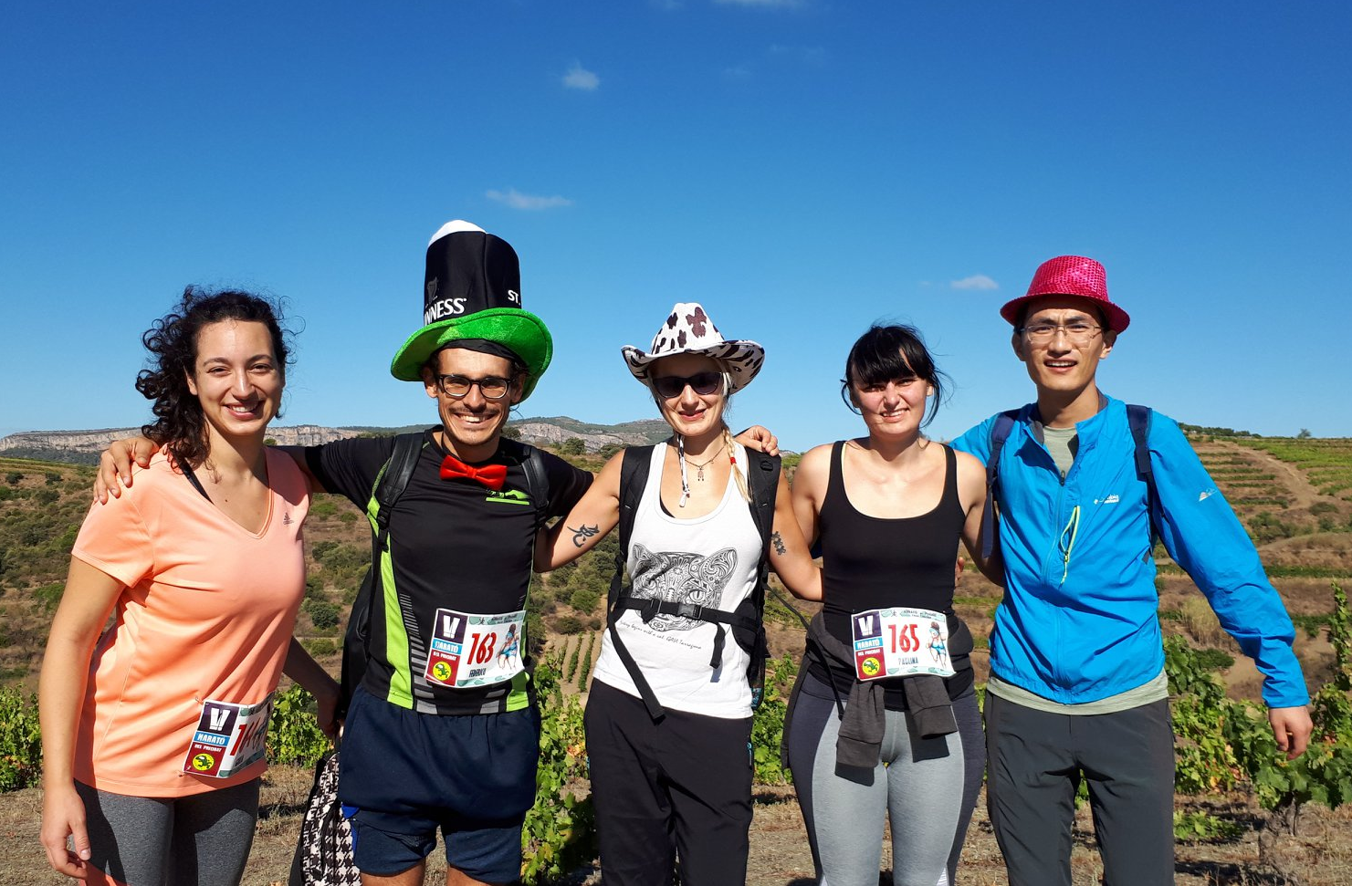
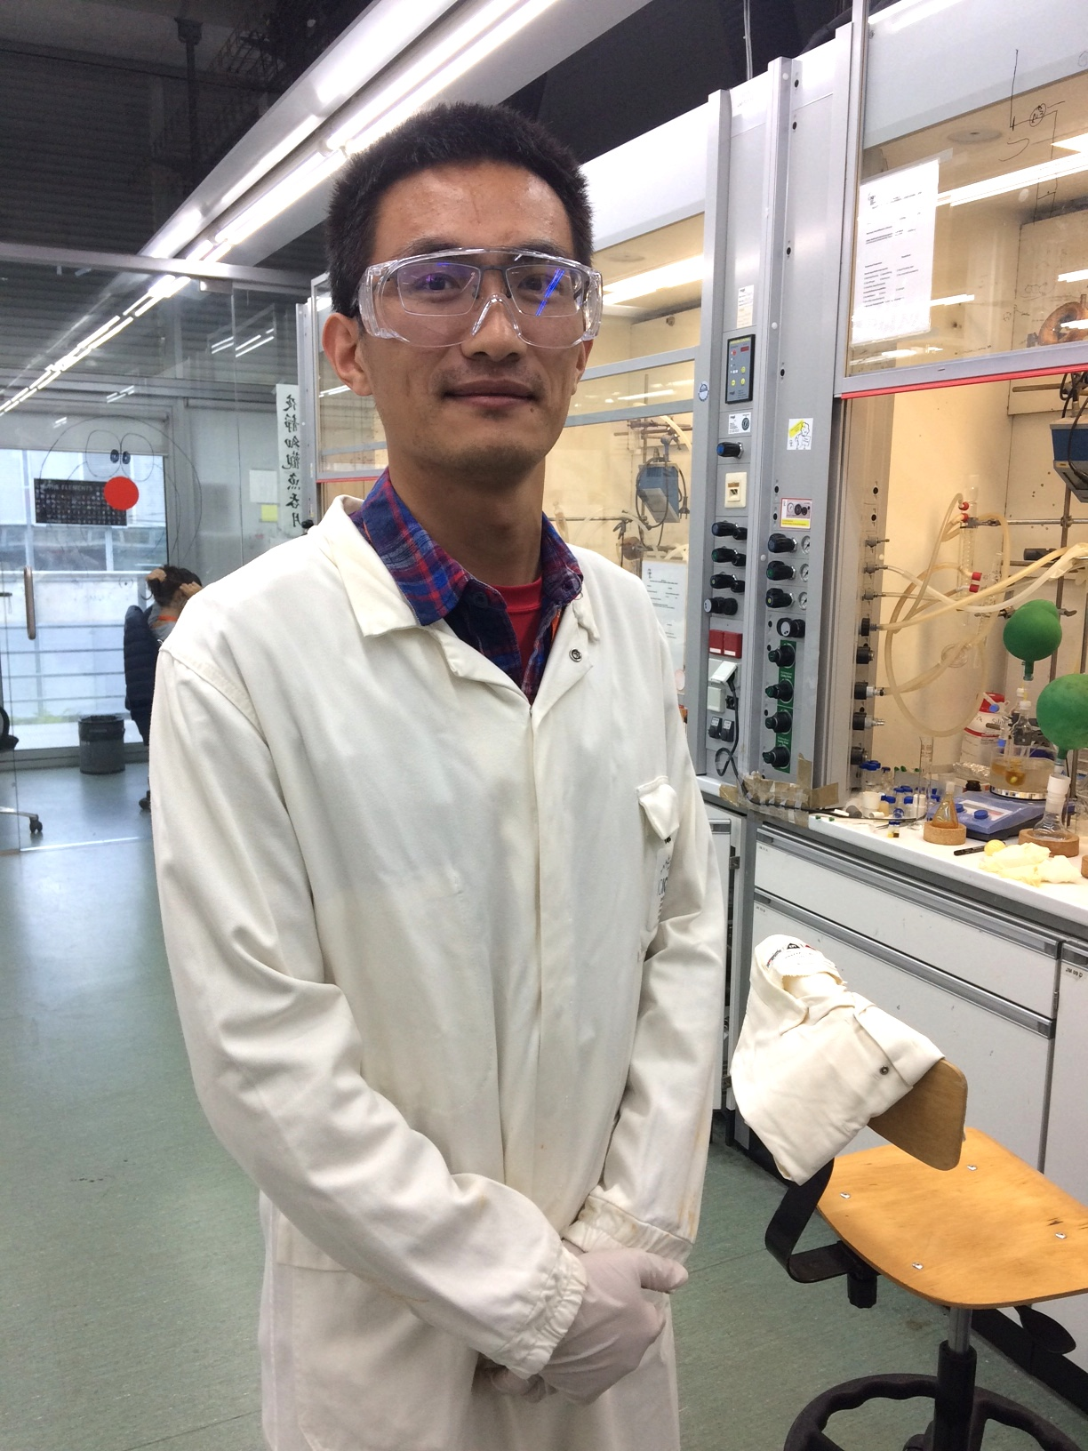
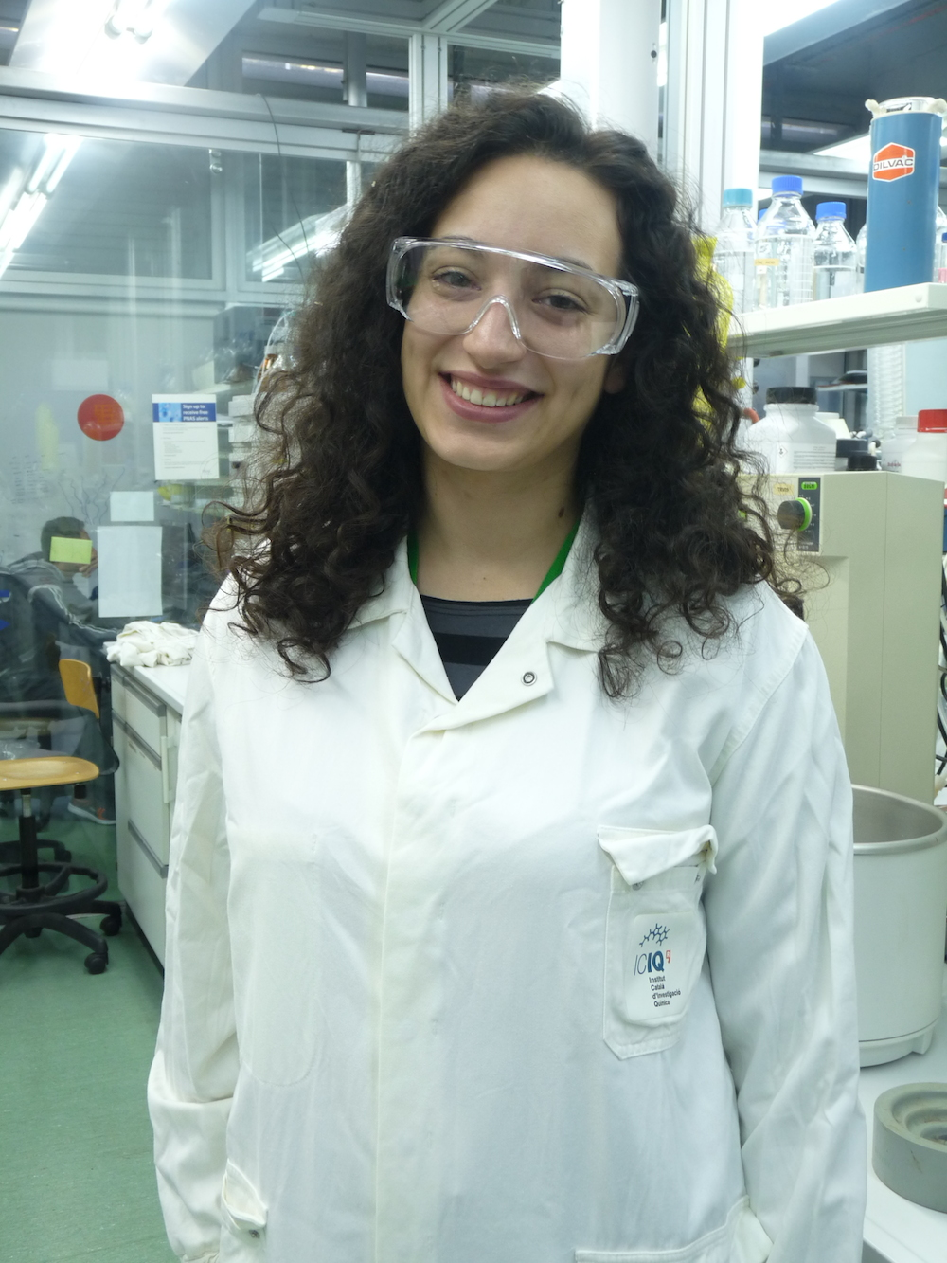
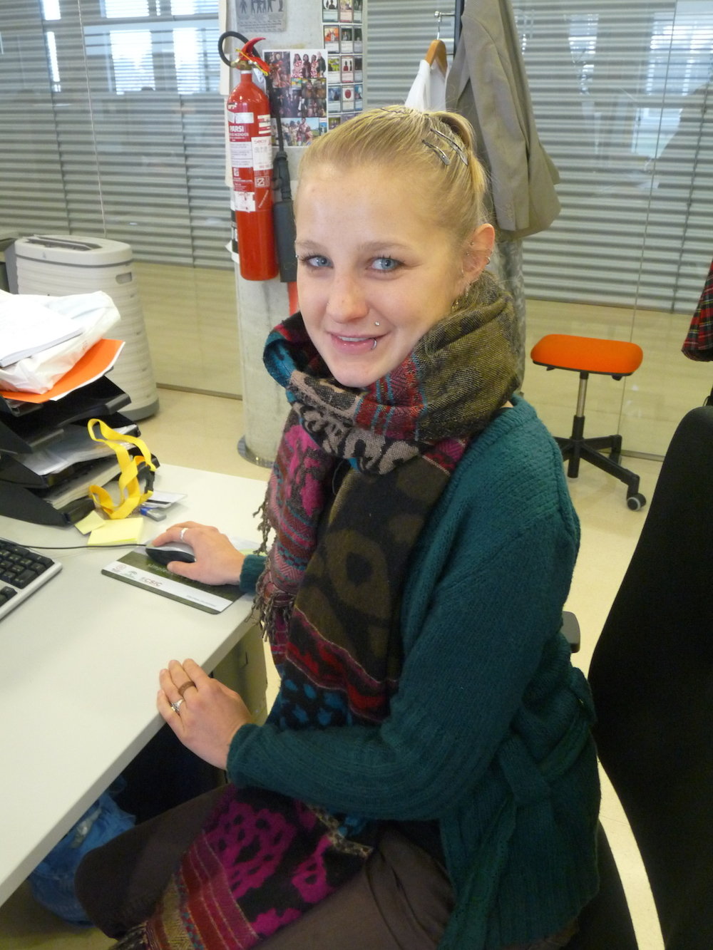
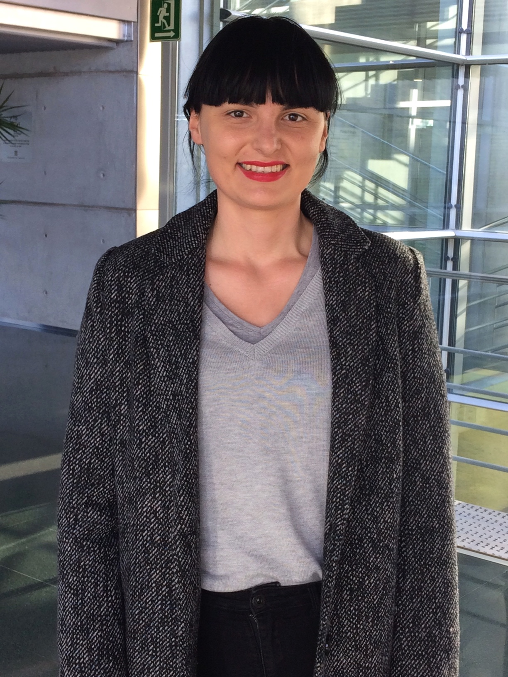
Q2
Chi fa ricerca?
Federico
Kun
Giulia
Franziska
Paulina

Slide 12
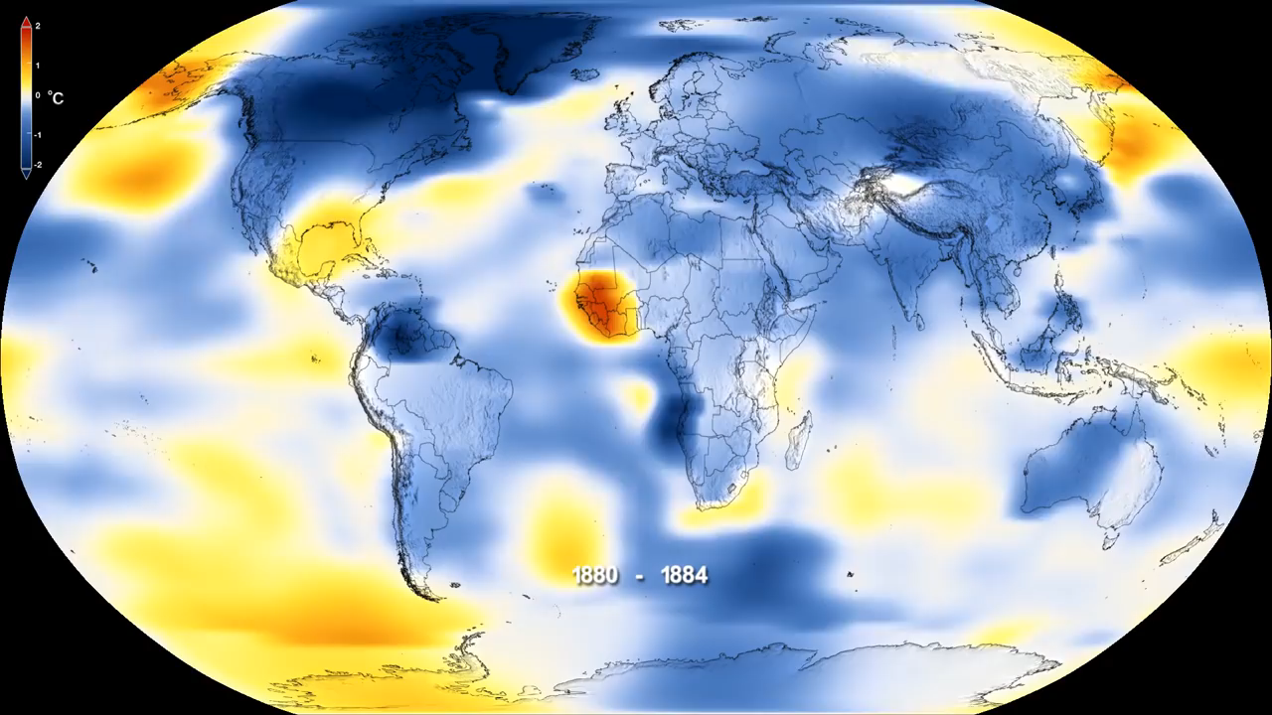
Il cambiamento climato non esiste.
NASA Climate Change: https://www.youtube.com/watch?v=gXXOkhoki8s

Slide 13
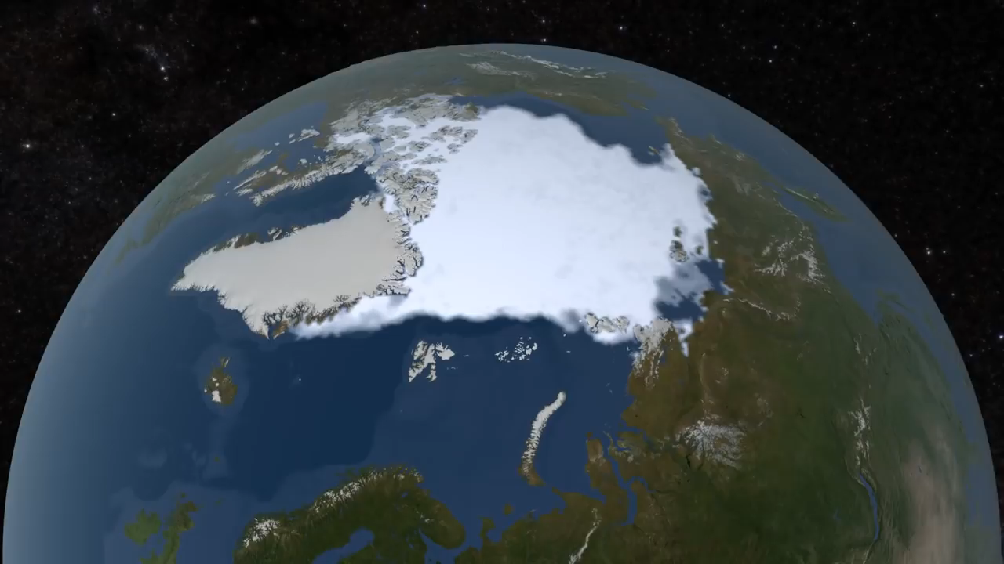
Se aveste ancora dubbi…
NASA Climate Change: https://www.youtube.com/watch?v=Ymph_i6VWbM

Slide 14
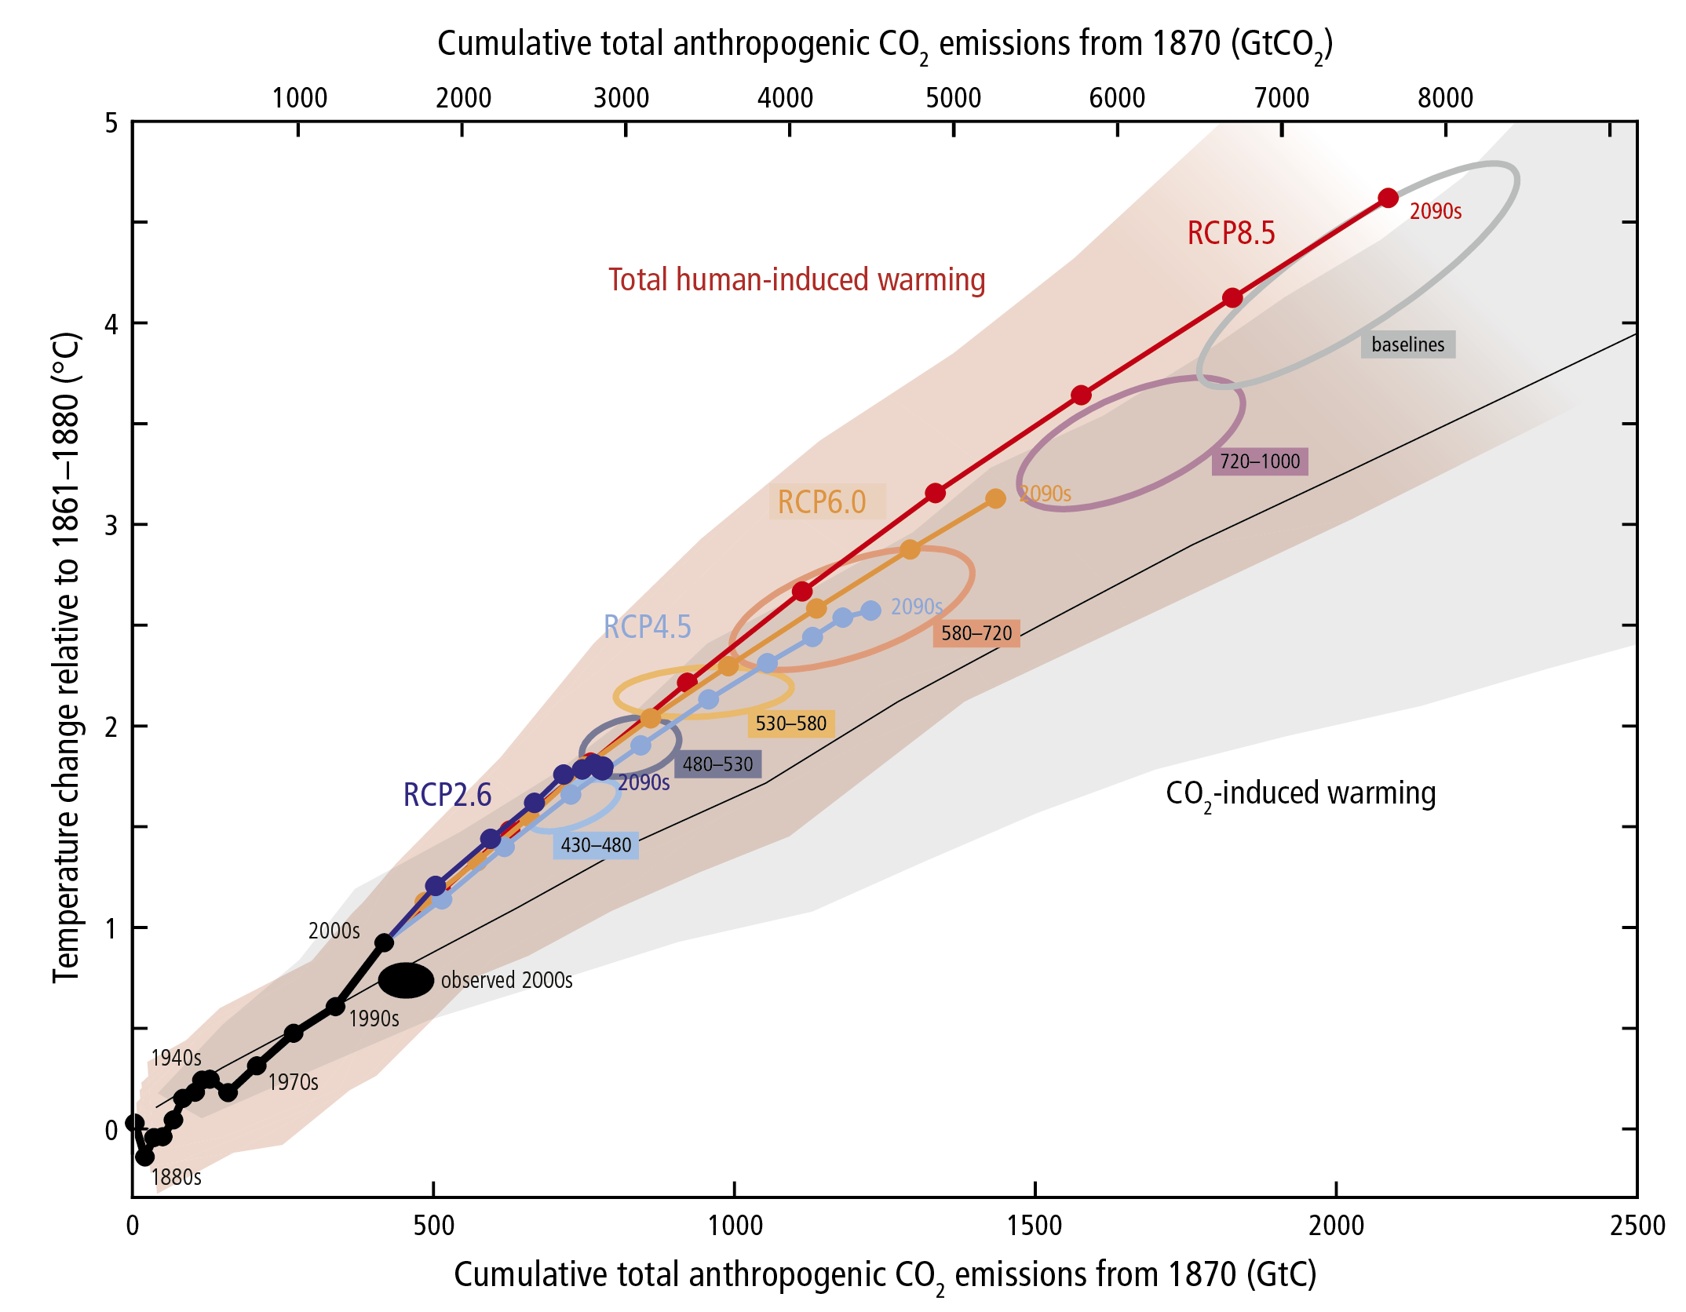
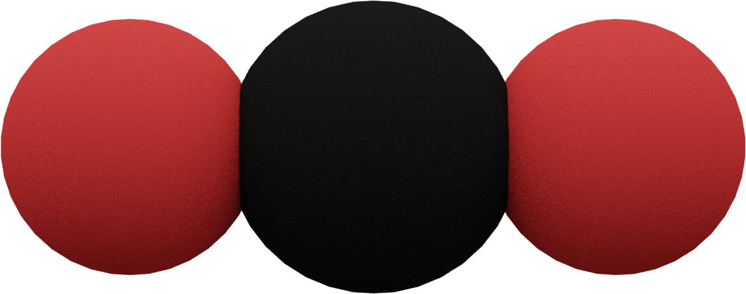
Perché la CO₂ è cosí importante?
Q3

Slide 15
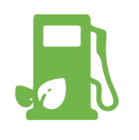
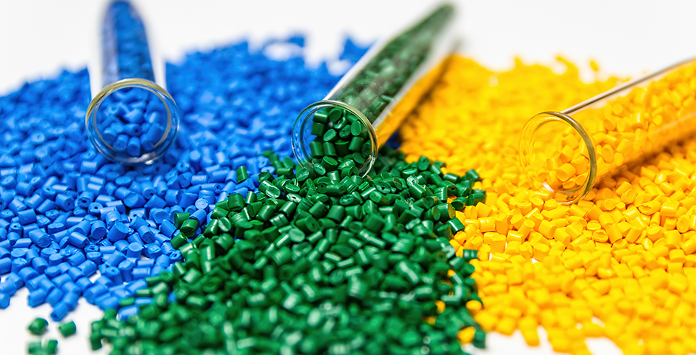
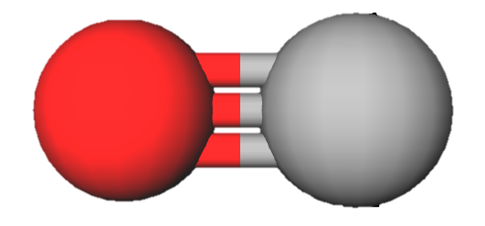
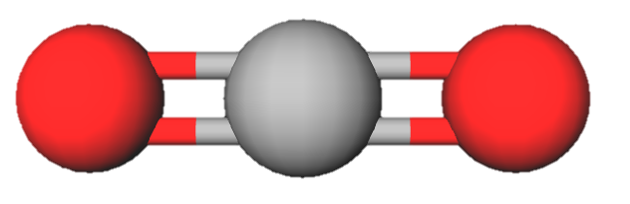
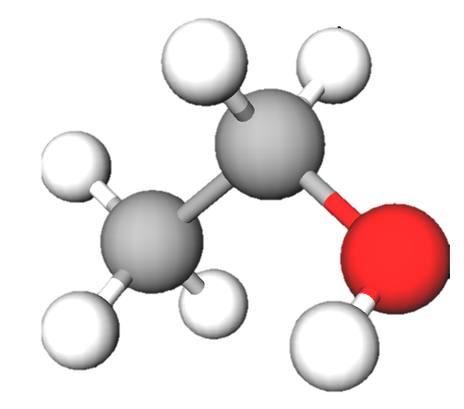

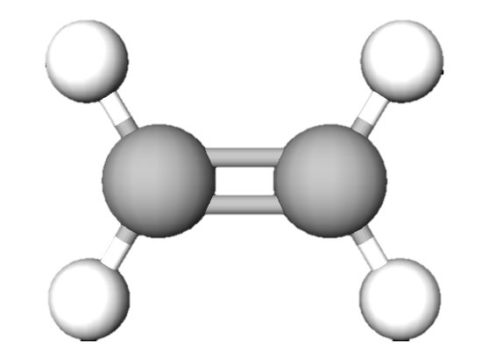
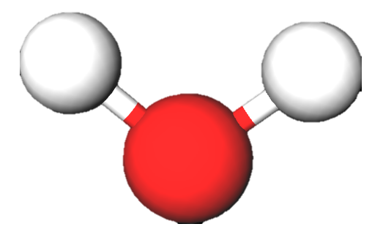
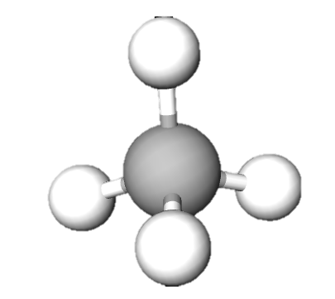

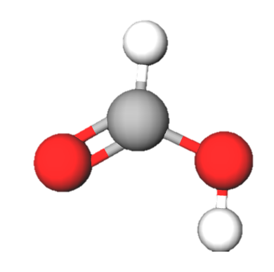

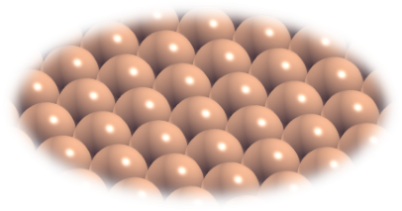
Stoccaggio di energia
Q4
Anidride carbonica
Combustibili
Plastiche
Acqua
Catalizzatore
Energia rinnovabile

Slide 16
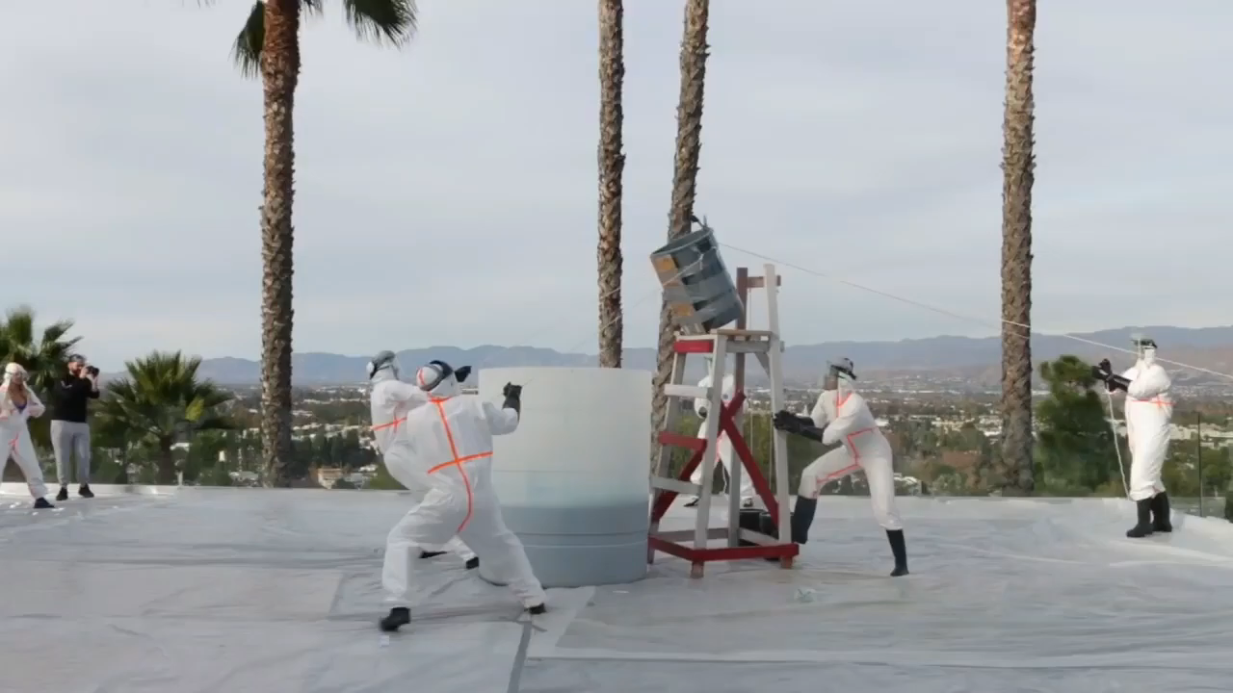
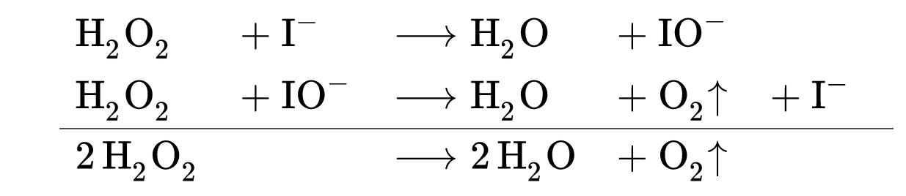
Il dentifricio per elefanti
Reagente
Prodotti
I–
Catalizzatore
H₂O₂
https://www.youtube.com/watch?v=UamA1FWjHMw

Slide 17
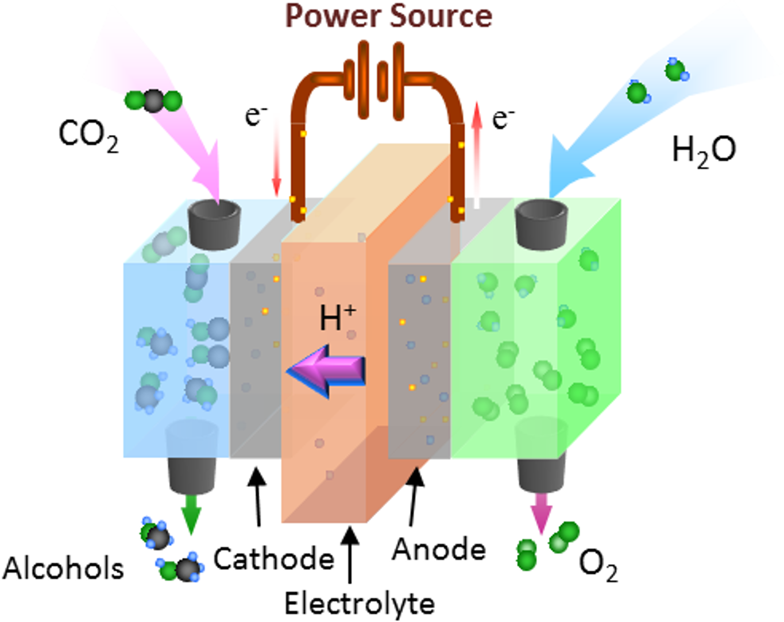
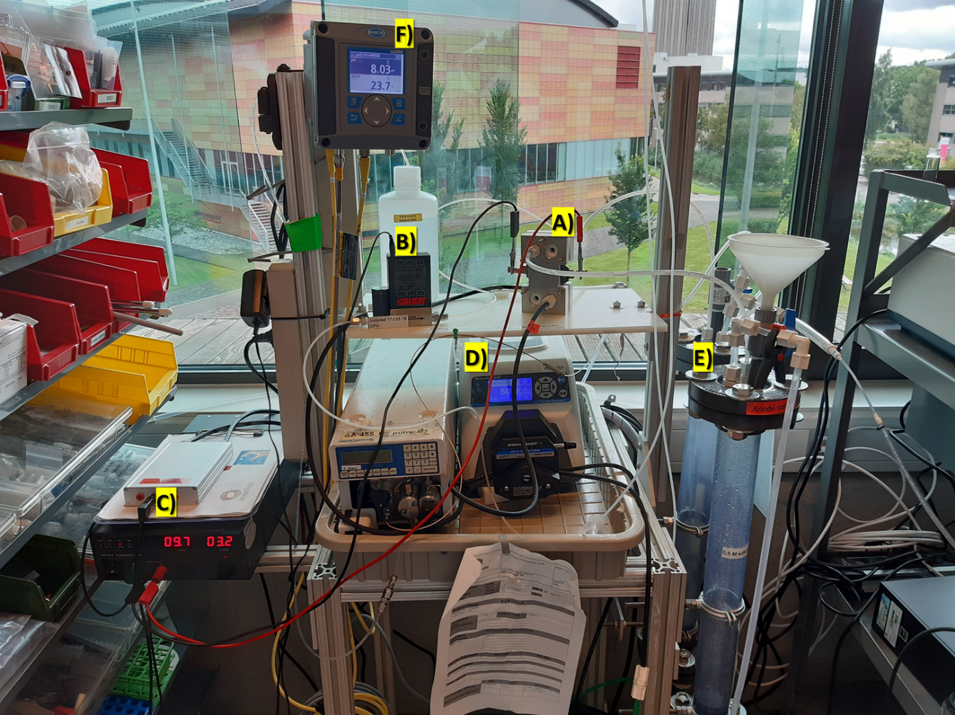
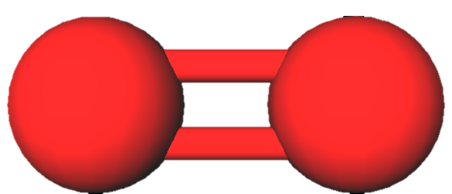
Una cella elettrochimica
catodo
anodo
elettrolita
O₂

Slide 18
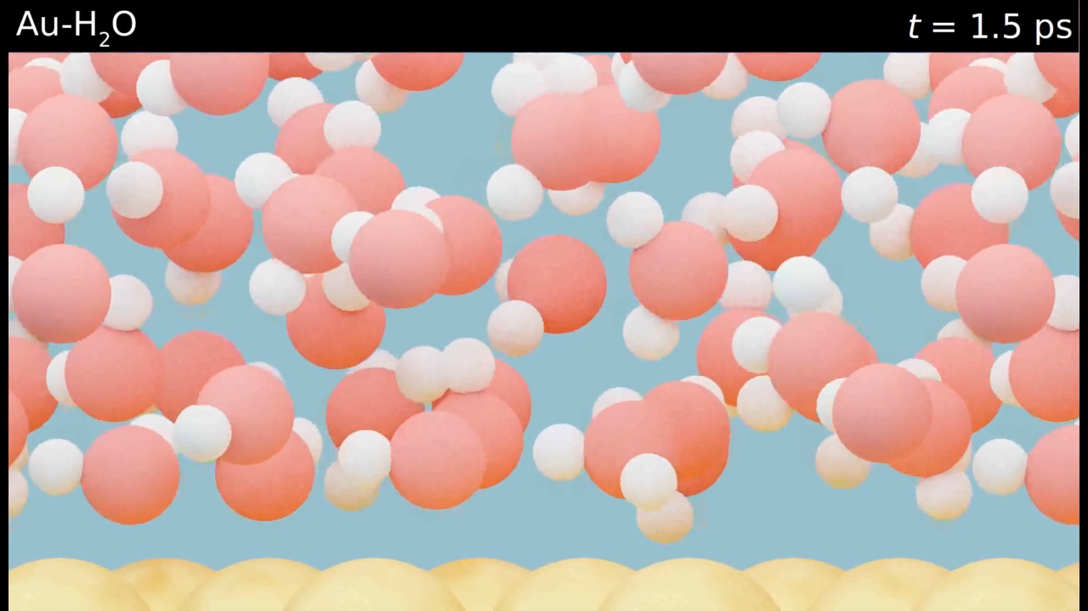
Nat. Catal. 2021, 4, 654–662.
Avviciniamoci al catodo
Catalizzatore

Slide 19
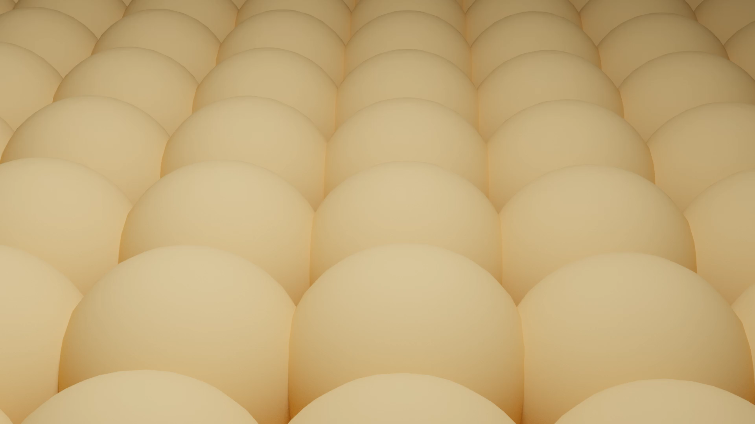

Conversione della CO₂ in CO

Slide 20
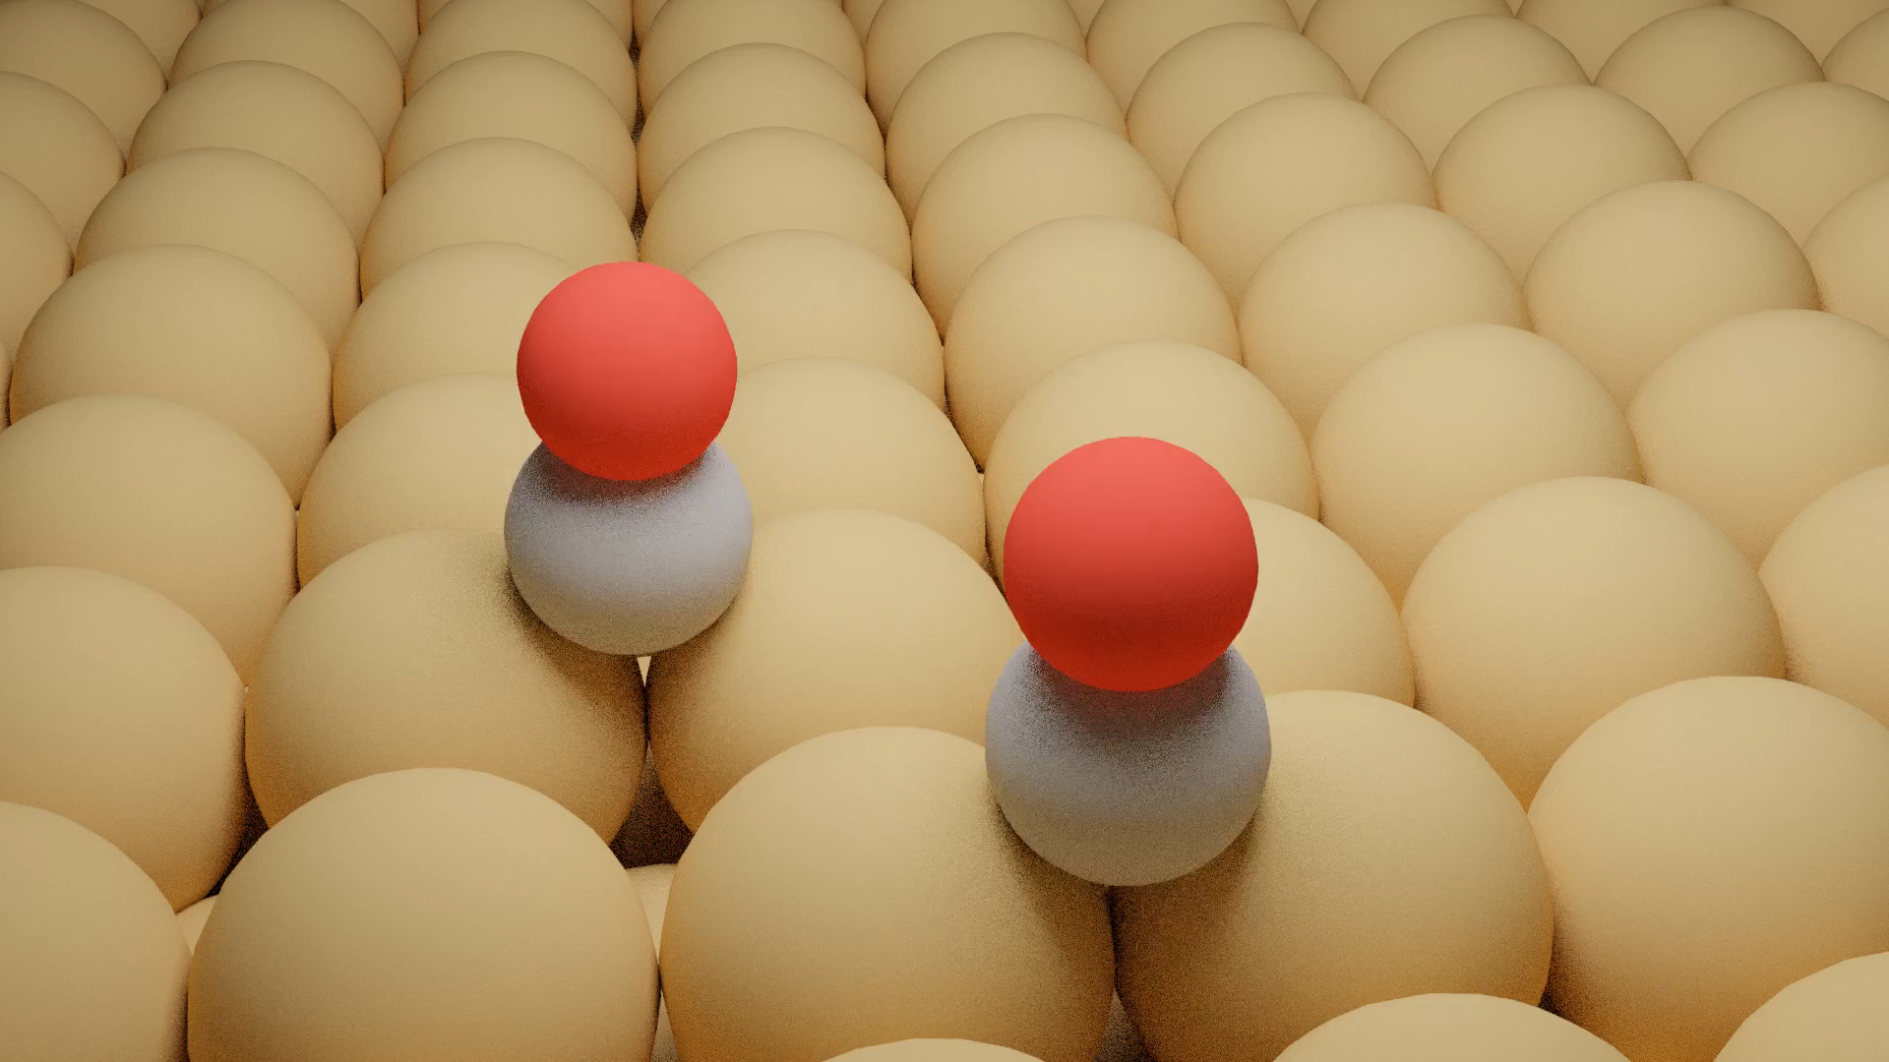
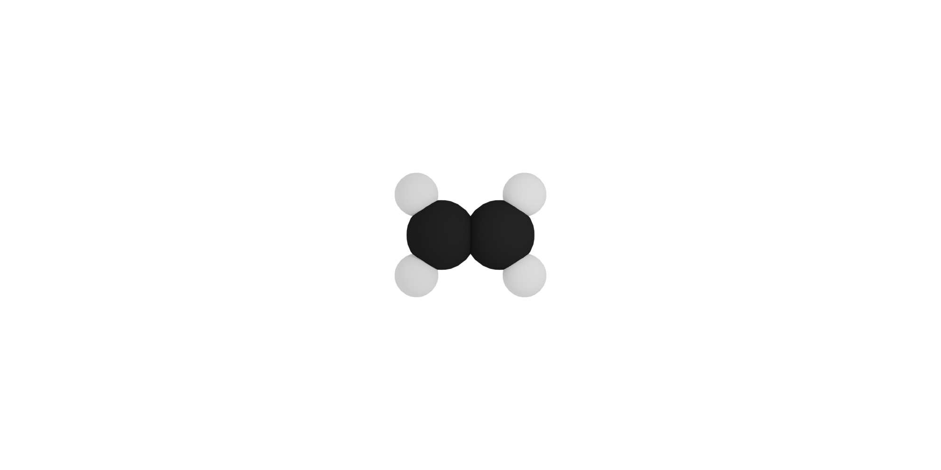
Q5
Covertire il CO in etilene

Slide 21
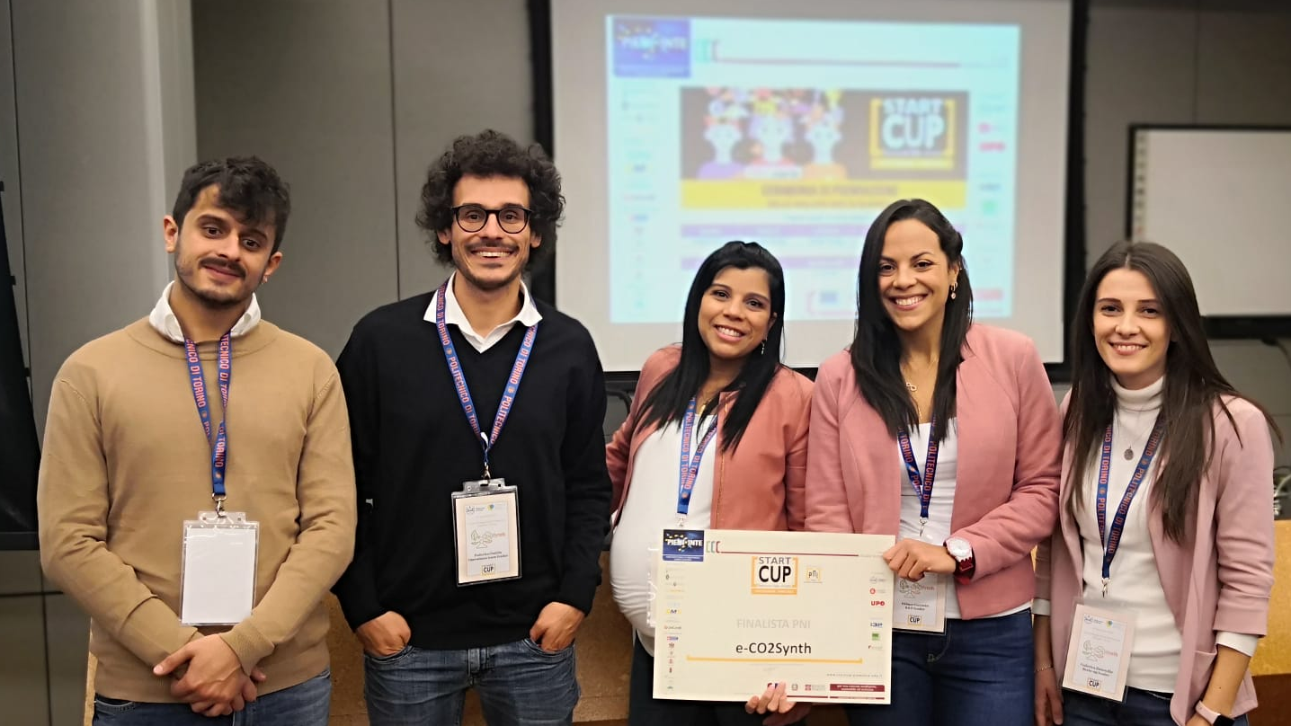





Slide 22
Ora tocca a voi fare
gli imprenditori & le imprenditrici!
Dividetevi in 6 squadre…
Un tempo limitato per convertire la CO₂…
Vince la squadra con i migliori prodotti!

Slide 23
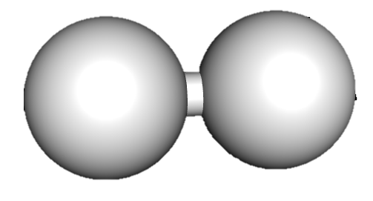
Punteggio
+1
+4
+2
+6
+7
+3
metano
1 C, 4 H
acido formico
1 C, 2 H, 2O
monossido
di carbonio
1 C, 1O
idrogeno 2H
etanolo
2 C, 6 H, 1O
etilene
2 C, 4 H
Bonus: +10 punti con più carbonio utilizzato;
+5 punti con più idrogeno utilizzato.

Slide 24
Punteggio (Crisi energetica in corso!)
+9
+4
+2
+8
+3
+3
metano
1 C, 4 H
acido formico
1 C, 2 H, 2O
monossido
di carbonio
1 C, 1O
idrogeno 2H
etanolo
2 C, 6 H, 1O
etilene
2 C, 4 H
Bonus: +10 punti con più carbonio utilizzato;
+5 punti con più idrogeno utilizzato.

Slide 25
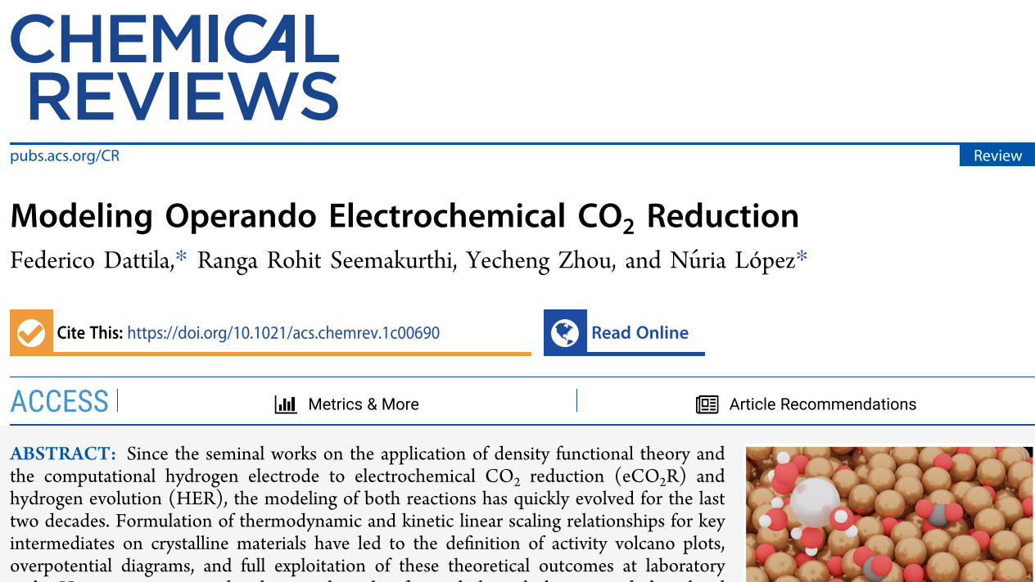
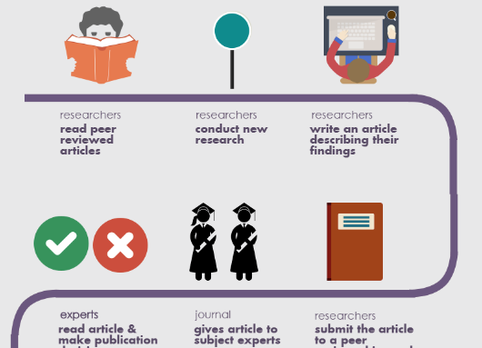
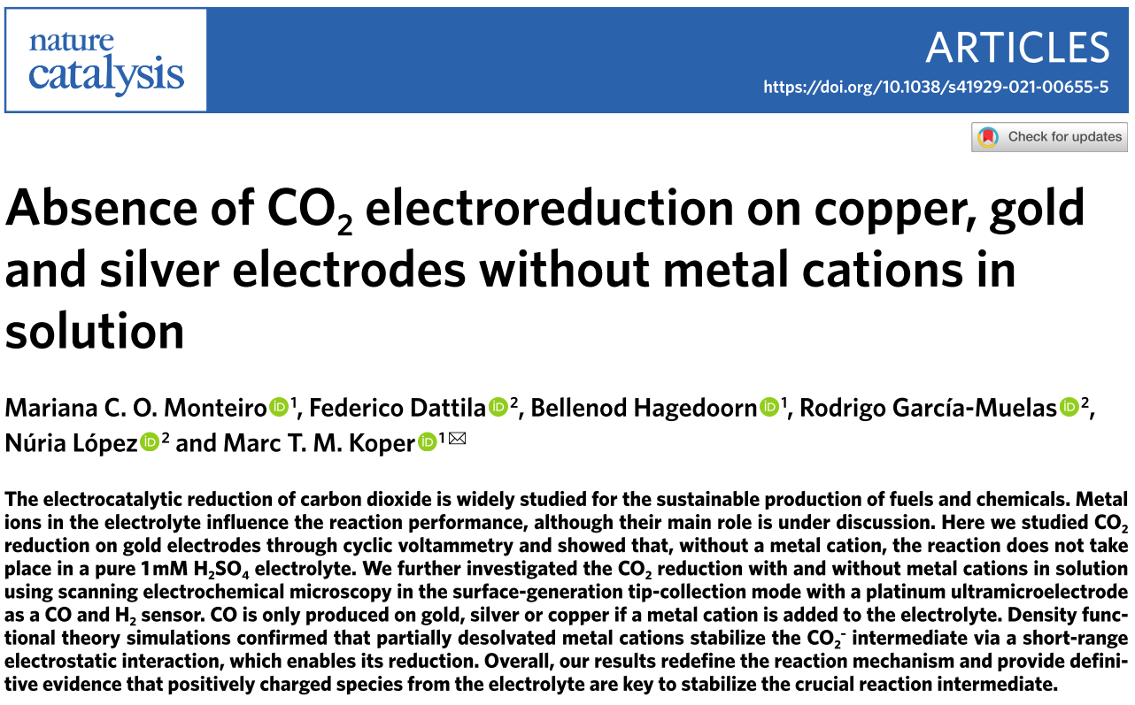
Il meccanismo della peer-review
Ricercatori/
Ricercatrici
Studiano ricerche precedenti
Ricercatori/
Ricercatrici
Conducono nuove ricerche
Ricercatori/
Ricercatrici
Scrivono un articolo
L’articolo viene letto e valutato da esperti/esperte
Ricercatori/Ricercatrici
Inviano l’articolo ad una rivista

Slide 26
Classifica
Team | Nome squadra | Punteggio | C rimasti | H rimasti | Bonus carbonio | Bonus idrogeno | TOTALE
1
2
3
4
5
6

Slide 27

Grazie!
SuPERCO2 è stato finanziato dall’Unione Europea nell’ambito del Programma per la Ricerca e Innovazione Horizon Europe attraverso l’accordo di progetto Marie Sklodowska-Curie No 101104004.

